Slide 1
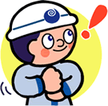
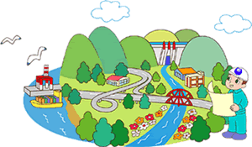

出 前 講 座
土木部
どぼくぶ
で ま え こ う ざ
テーマ : いばらきの 川とダム

Slide 2
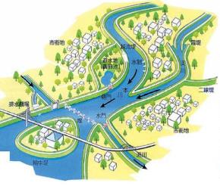
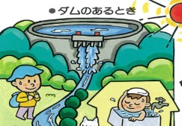
１．川について ２．ダムについて
今日の授業の内容
・川の役割(やくわり)
・みんなの生活を守る川
・川のしごと いろいろ
・ダムの役割(やくわり)
Notes:
2

Slide 3
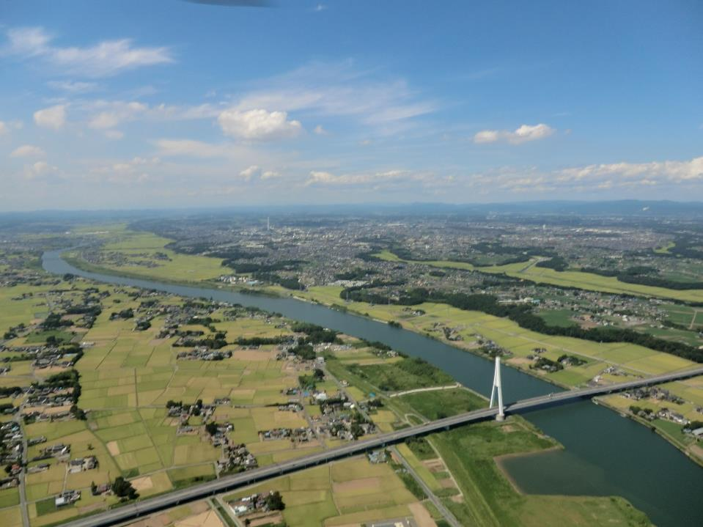
川

Slide 4
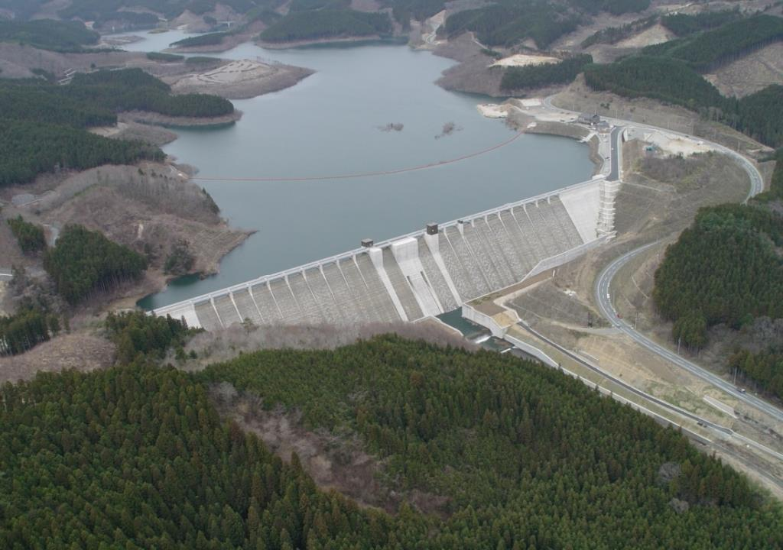
ダム

Slide 5
はじめに 川（かわ）のお話だよ。
Notes:
5

Slide 6



「川」の水は
どこからくるの？？

Slide 8
山から
みんなの 飲み水や 田んぼの水も 「川」を ながれてくるんだよ。
海へ

Slide 9
いばらきけん
茨城県を流れる長い川ランキング
とねがわ
くじがわ
第１位
利根川 ３２２km
なかがわ
きぬがわ
第２位
鬼怒川 １７５km
なかがわ
きぬがわ
第３位
那珂川 １５０km
こかいがわ
くじがわ
第４位
久慈川 １２４km
第５位
こかいがわ
小貝川 １１２km
とねがわ

Slide 10
いばらきけん
ぜんぶ
茨城県にある川を全部つなげると、どのくらいあるでしょう？
くじがわ
なかがわ
きぬがわ
こかいがわ
とねがわ
Notes:
10

Slide 11
①番
２２８ｋｍ
（学校のトラック１，１４０周）
正解は…
②番
２，２７８ｋｍ
（学校のトラック１１，３９０周）
③番
２２，２７８ｋｍ
（学校のトラック１１１，３９０周）

Slide 12
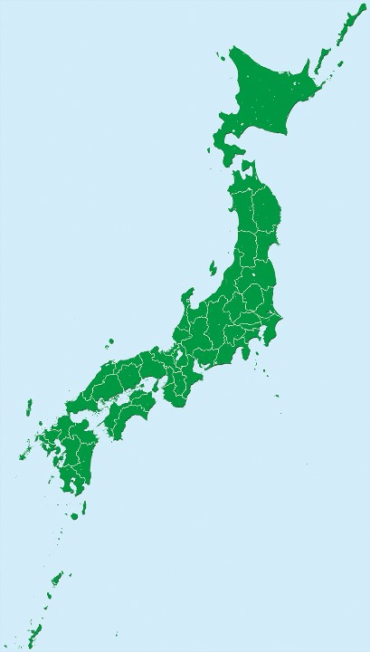
２，２７８キロメートルは北海道から沖縄までの距離と大体同じ！

Slide 13
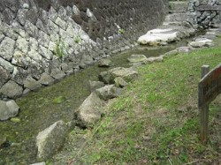
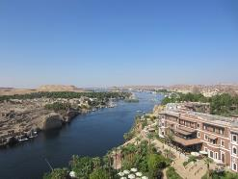
日本の長い川ランキング
２位 利根川（とねがわ） ３２２ｋｍ
３位 石狩川（いしかりがわ） ２６８ｋｍ
１位 信濃川（しなのがわ） ３６７ｋｍ
ちなみに‥
日本一短い川は・・・
和歌山県 ぶつぶつ川 １３．５ｍ
※河川法上
ちなみに世界一長い川は・・・
アフリカ ナイル川 ６６９５ｋｍ
（信濃川の１８倍以上）

Slide 14
やくわり
★★★ 川の役割ってなんだろう ★★★
治水
（ちすい）
利水
（りすい）
環境
（かんきょう）

Slide 15
やくわり
★★★ 川の役割ってなんだろう ★★★
１．雨水などの水が堤防からあふれないよう
安全に海にながして，みんなの生活を守ります。
ていぼう
これを「治水（ちすい）」といいます

Slide 16
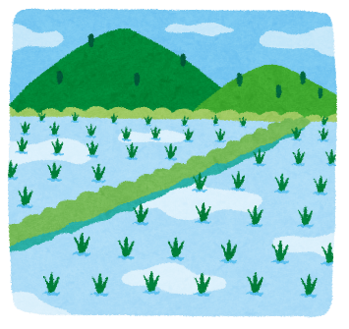
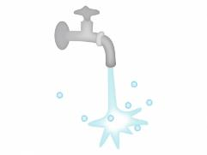
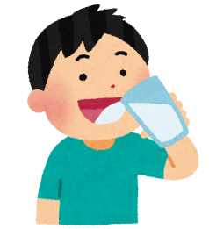

やくわり
★★★ 川の役割ってなんだろう ★★★
２．飲み水や田んぼの水として利用して，
みんなの生活を便利なものにします。
これを「利水（りすい）」といいます

Slide 17
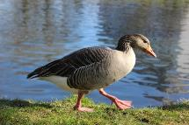
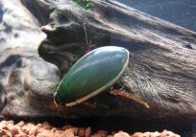
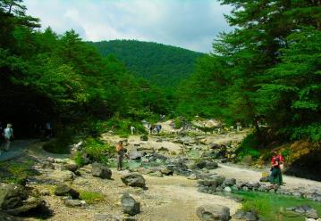

やくわり
★★★ 川の役割ってなんだろう ★★★
３．鳥や魚，こん虫や植物など，
豊かな自然(しぜん)を育てます。
「環境（かんきょう）」を守る役割も
あるんだね！

Slide 18
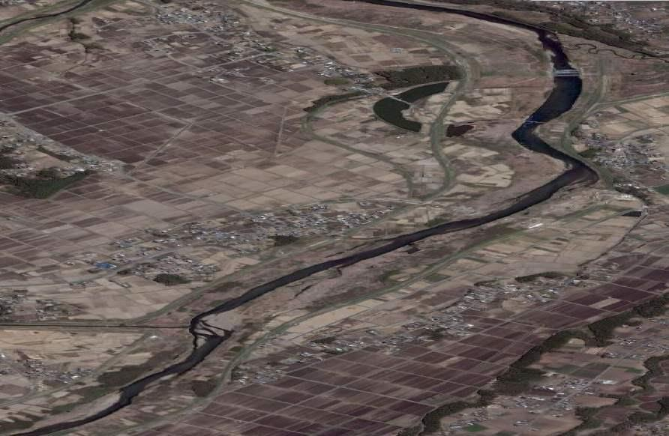
★★★ みんなの生活を守る ★★★
雨がたくさんふると，川の水はどうなるの？

Slide 19
★★★ みんなの生活を守る ★★★
大雨がふると，川はあふれちゃうのかな？

Slide 20
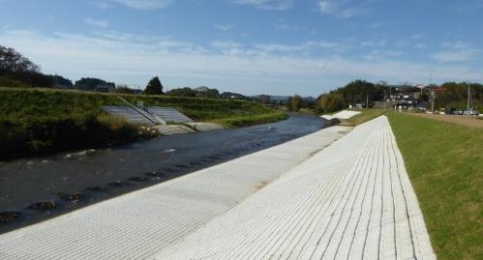
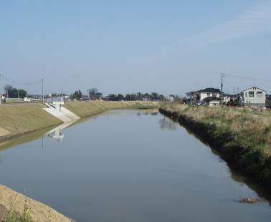
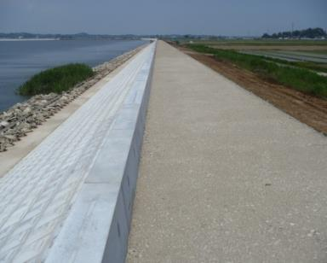
★★★ みんなの生活を守る ★★★
堤防

Slide 21
★★★ みんなの生活を守る ★★★
大雨がふると，川はあふれちゃうのかな？
堤防（ていぼう）のうえから，
水があふれないようにするには、 どうしたらいいでしょう？
堤防
水のたかさ
堤防

Slide 22
★★★ みんなの生活を守る ★★★
①堤防を ●●●する
ていぼう
②川を ●●●する
③川の●●を ひろげる
堤防
水のたかさ
堤防

Slide 23
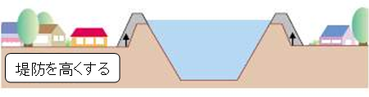
★★★ みんなの生活を守る ★★★
①堤防を たかくする
ていぼう
Notes:
23

Slide 24
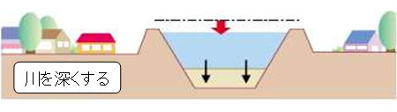
★★★ みんなの生活を守る ★★★
②川を ふかくする
Notes:
24

Slide 25
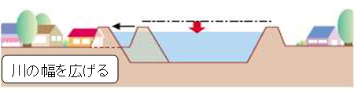
★★★ みんなの生活を守る ★★★
③川のはばを ひろげる
Notes:
25

Slide 26
★★★ みんなの生活を守る ★★★
①堤防を ●●●する
ていぼう
たかく
②川を ●●●する
ふかく
③川の●●を ひろげる
はば
堤防
水のたかさ
堤防

Slide 27
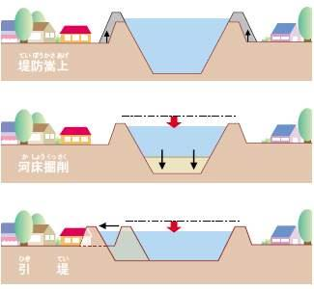
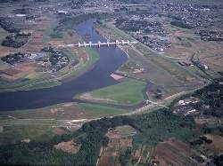
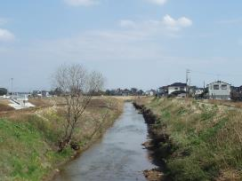
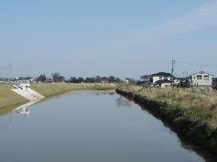
★★★ みんなの生活を守る ★★★
①堤防を高くする
あふれずに ながれてるね
堤防を高くする
工事のまえ
②川を深くする
川を深くする
工事のあと
③川の幅をひろげる
川の幅を広げる
こういう工事（こうじ）をすると・・・
安心して くらせるね！
Notes:
27

Slide 28
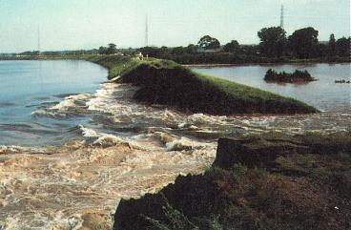
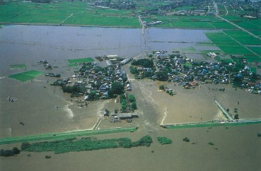
★★★ みんなの生活を守る ★★★
すいがい
水害がおきるってどういうことかな？
しょうわ こかいがわ
しょうわ こかいがわ
昭和５６年８月 小貝川
昭和６１年８月 小貝川
川の水かさが ますと、堤防（ていぼう）
がこわれて，水害（すいがい）が おきて
しまうことがあります。

Slide 29
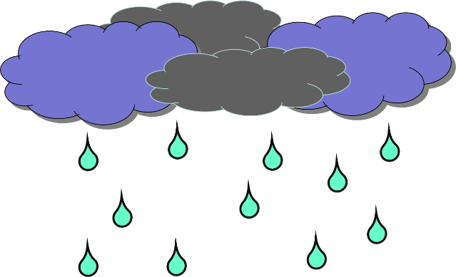


ていぼう
どうして堤防がこわれるの？
ていぼう
ていぼう
堤防
堤防
１９

Slide 30
ていぼう
どうして堤防がこわれるの？

Slide 31
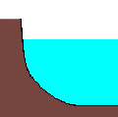
ていぼう
どうして堤防がこわれるの？

Slide 32
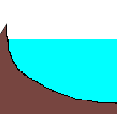
ていぼう
どうして堤防がこわれるの？

Slide 33
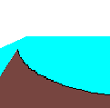
ていぼう
どうして堤防がこわれるの？
こわれた！

Slide 34
★★★ みんなの生活を守る ★★★
水害をふせぐには どうしたらいいかな？
堤防（ていぼう）が
こわれないようにするには、
どうしたらいいでしょう？

Slide 35
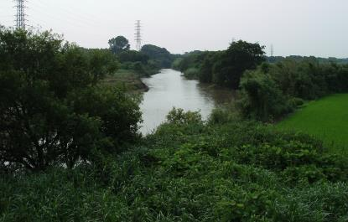
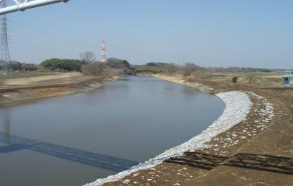
★★★ みんなの生活を守る ★★★
⇒ 堤防をつよくしよう！
工事のまえ
工事のあと

Slide 36
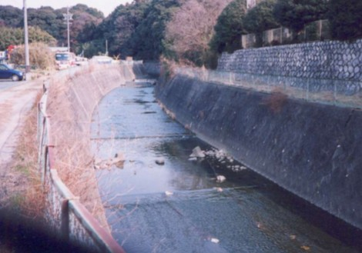

★★★ みんなの生活を守る ★★★
でもね・・・
⇒ 堤防をつよくしよう！
⇒ 堤防をつよくしよう！

Slide 37
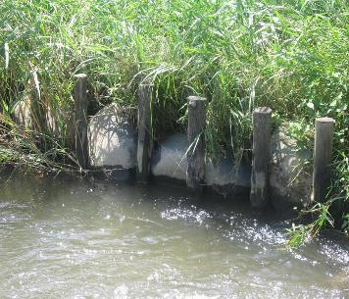
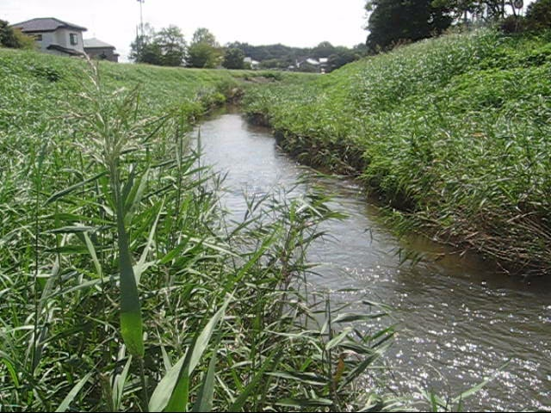
★★★ みんなの生活を守る ★★★
しぜん
おお
そこで！
自然の多い川づくり
おお
みどりが多くて
生きものが たくさんいるよ。

Slide 38
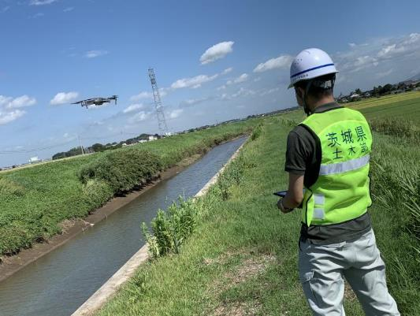
★★★ みんなの生活を守る★★★
川の上を飛んでいる
ものは何かな？
〇〇〇〇を使った川の点検

Slide 39

★★★ みんなの生活を守る★★★
災害が起きた時に
使われることもあるよ
ドローンを使った川の点検

Slide 40
つぎは ダムのお話だよ。
Notes:
40

Slide 41

これがダム、見たことあるかな？
小山ダム（高萩市）

Slide 42
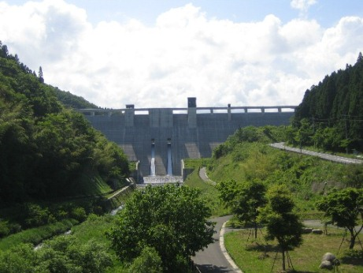
前から見るとこうなってるよ！
小山ダム（高萩市）

Slide 43
かんり
茨城県が管理しているダムは
いくつあるでしょうか？
①番
１か所
②番
７か所
③番
１７か所
Notes:
43

Slide 44
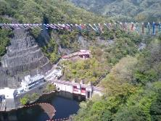
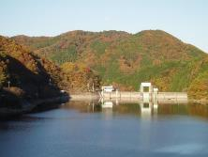
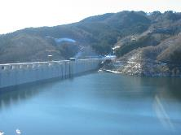
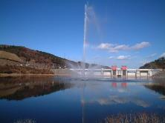
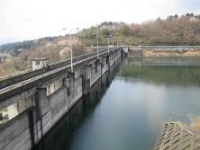
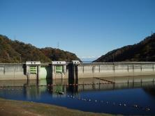
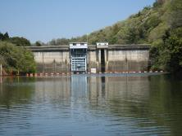
正解は？
②番の７か所でした！！
みんなは行ったことあるかな？
竜神ダム
水沼ダム
小山ダム
十王ダム
飯田ダム
花貫ダム
藤井川ダム
Notes:
44

Slide 45
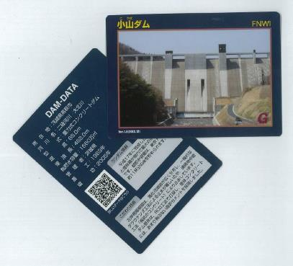
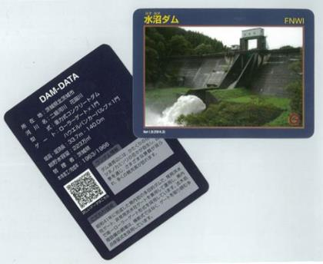
ダムに行かなきゃもらえない
ダムカードをあつめよう！
けんかんり
県管理の
７つのダムで配っているよ！

Slide 46
茨城で一番大きい「小山ダム」。
ためられる水の量は
２５ｍプール何杯分でしょうか？
①番
約３５０杯
②番
約３，５００杯
③番
約３５，０００杯
Notes:
46

Slide 47
正解は？
③番でした！！
約３５，０００杯
（１５０億リットル）
たくさんためられるんだね・・・
Notes:
47

Slide 48
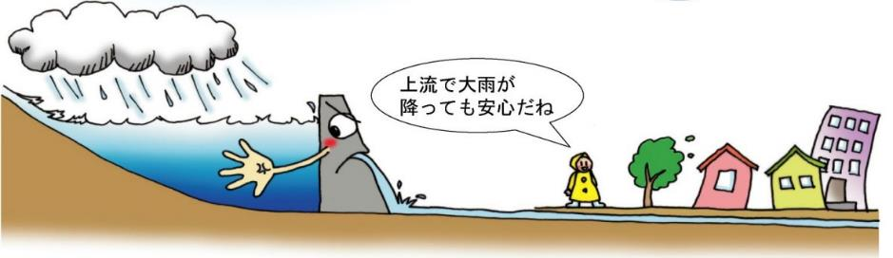
やくわり
ダムの役割（その①）
大雨が降っても、水をためて、
川の下流で水があふれることを
防ぎます。

Slide 49
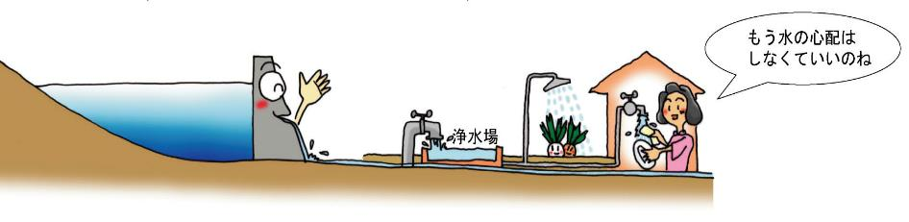
やくわり
ダムの役割（その②）
雨が降らない時のために、
家庭・畑・田んぼ・工場で使う
水を川に流せるように
ダムにためておきます。

Slide 50

やくわり
ダムの役割（その③）
川の生き物（動物･植物）は水がないと生きて
いけないため，いつも川に水を流します。

Slide 51
川やダムが しっかりと作られることで， わたしたちや 水辺の生きものたちが 安心して生活できるんだね。
Notes:
51

Slide 52
最後に もうひとつ！ たいせつなこと。
Notes:
52

Slide 53


みんなが 住んでいるところは
いっぱい 雨が ふると、
川の水が あふれてしまう
ことが あります。
Notes:
53

Slide 54

たいふう
いばらきでも台風で川があふれました。
しゃしん
さくらがわ
この写真は 桜川市で
桜川から水があふれた時のようすです。
さくらがわ

Slide 55




かんとう・とうほくごうう きぬがわ ていぼう
関東・東北豪雨で，鬼怒川の堤防がこわれたようす。
いばらきけん（じょうそうし）
茨城県（常総市）
鬼怒川
き ぬ がわ

Slide 56
みんなにおねがい
したいこと。
☆雨の日に川にちかづかない！
☆にげる場所を確認しておく！
☆テレビ・ラジオをきく！
☆だいじなものをまとめておく！
おうちで お父さんや
お母さんと おはなししてね。

Slide 57

きいてくれて、
ありがとう
ございました！
茨城県公式
バーチャルYouTuber
茨（いばら） ひより

